Slide 1

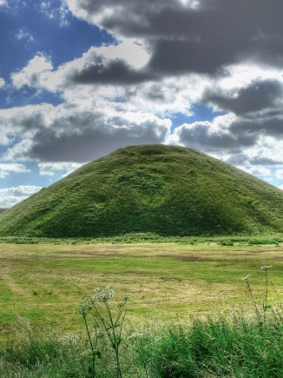

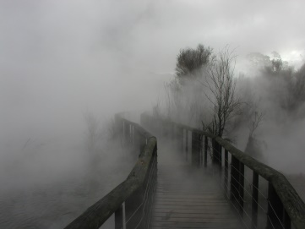
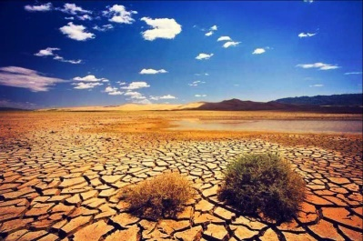
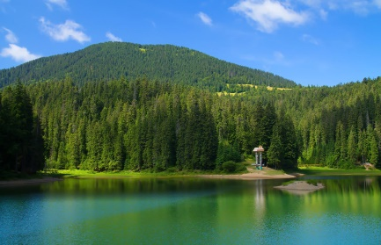
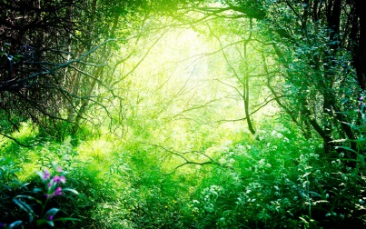
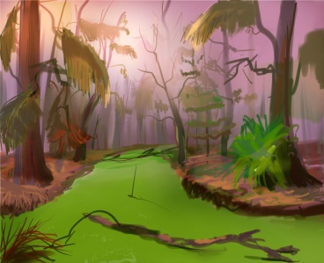
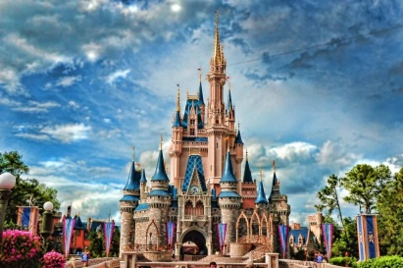


Туманне марево
Пагорб кмітливості
Пустеля помилок
Орфографічний чагарник
Озеро творчості
Трясовина фонетичної транскрипції

Slide 2

мід
тін
ріж
ь
піч
воротар
ніч
ліз
голуб

Slide 3


